Slide 1
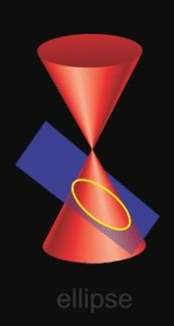

วงรี (Ellipse)
By Kru Chayabha Boonlam
Suratpittaya School

Slide 2
บทนิยาม
วงรี คือ เซตของจุดทั้งหมดในระนาบ ซึ่งผลบวกของระยะทางจากจุดใด ๆ ไปยังจุด F₁ และ F₂ ที่ตรึงอยู่กับที่
มีค่าคงตัว โดยค่าคงตัวนี้ต้องมากกว่าระยะห่างระหว่าง
จุดที่ตรึงอยู่กับที่ทั้งสองจุด จุดสองจุดที่ตรึงอยู่กับที่นี้เรียกว่า โฟกัส (focus)
P
F
P
O
F₁
O
F₂
F
( ทางเดินของจุด P จะมีลักษณะเป็นวงรี )

Slide 3
ส่วนประกอบของวงรี
จุดปลายแกนโท
ลาตัสเรกตัม
จุดยอด
แกนโท
b
จุดยอด
a
F
F
V
V
c
โฟกัส
โฟกัส
แกนเอก
จุดศูนย์กลาง
จุดปลายแกนโท

Slide 4
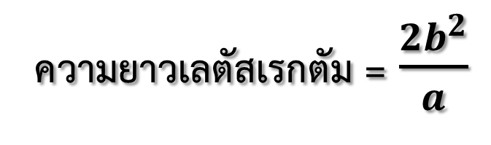
สมการวงรีในแนวนอน | สมการวงรีในแนวตั้ง
V
F
V
F
F
V
F
V
จุดศูนย์กลาง (0,0)
ความยาวแกนเอก=2a
ความยาวแกนโท=2b
c² = a² - b²
ความยาวเลตัสเรกตัม = $\frac{2b^{2}}{a}$

Slide 5

ความเยื้องศูนย์กลาง
ความเยื้องศูนย์กลางของวงรี (Eccentricity) คือ อัตราส่วนของระยะห่างของจุดโฟกัสกับจุดศูนย์กลางต่อระยะห่างระหว่างจุดยอดกับจุดศูนย์กลาง แทนด้วยสัญลักษณ์ e นั่นคือ e =$\frac{c}{a}$
ความเยื้องศูนย์กลางของวงรีมีค่าระหว่าง 0 และ 1 นั่นคือ 0 < e < 1
⇨ ถ้ำ e มีค่าใกล้ 1 หรือ c มีค่าเกือบจะเท่ากับ a แล้ววงรีมีความรีมาก
(มีรูปร่างเรียวยาว)
⇨ ถ้ำ e มีค่าใกล้ 0 แล้ววงรีมีความรีน้อย (มีรูปร่างเกือบจะกลม)

Slide 6
แบบฝึกหัด 3.2.2
1. จงหาจุดยอด จุดปลายแกนโท โฟกัส ความยาวของแกนเอก ความยาวของแกนโท และความเยื้องศูนย์กลางของวงรี แล้วเขียนกราฟ

Slide 7
Y
นอน
วิธีทำ จากสมการเป็นวงรีแนว
a² = 25
a = 5
(0, 3)
b² = 9
b = 3
c² = a² - b² = 25-9 = 16
3
c = 4
4
F(-4, 0)
F(4, 0)
X
(-5, 0) , (5, 0)
จุดยอด คือ
จุดปลายแกนโท คือ
จุดโฟกัสคือ
ความยาวของแกนเอก =
ความยาวของแกนโท =
ความยาวเลตัสเรกตัม =
ความเยื้องศูนย์กลาง e =
V(-5, 0)
(0, 0)
V(5, 0)
5
(0, -3) , (0, 3)
(-4, 0) , (4, 0)
2a = 2(5) = 10 หน่วย
(0, -3)
2b = 2(3) = 6 หน่วย
หน่วย
Notes:
)

Slide 8

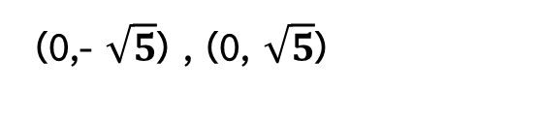
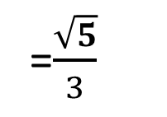
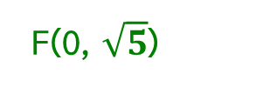
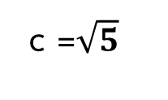
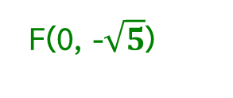
Y
วิธีทำ จัดรูปสมการใหม่เป็น
V(0, 3)
จากสมการจะได้เป็นวงรีแนว
ตั้ง
a² = 9
a = 3
F(0, $\sqrt{5}$)
b² = 4
b = 2
3
c² = a² - b² = 9-4 = 5
$$\sqrt{5}$$
c =$\sqrt{5}$
(0, -3) , (0, 3)
X
จุดยอด คือ
จุดปลายแกนโท คือ
จุดโฟกัสคือ
ความยาวของแกนเอก =
ความยาวของแกนโท =
ความยาวเลตัสเรกตัม =
ความเยื้องศูนย์กลาง e =
(-2, 0)
(0, 0)
(2, 0)
(-2, 0) , (2, 0)
2
(0,- $\sqrt{5}$) , (0, $\sqrt{5}$)
2a = 2(3) = 6 หน่วย
F(0, -$\sqrt{5}$)
2b = 2(2) = 4 หน่วย
หน่วย
V(0, -3)
=$\frac{\sqrt{5}}{3}$
Notes:
)

Slide 9
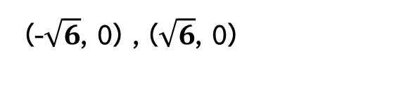

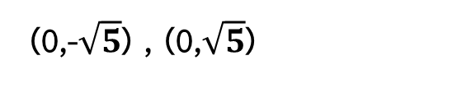
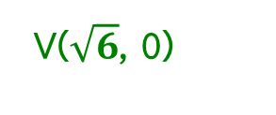
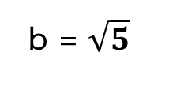
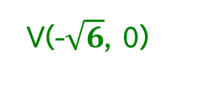
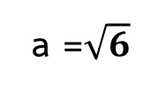
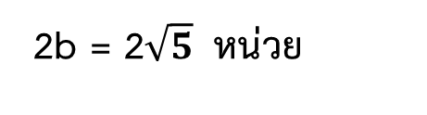
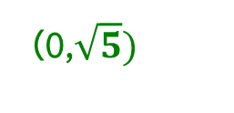


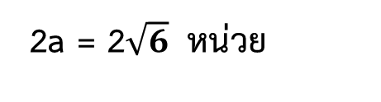
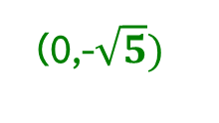
Y
วิธีทำ จัดรูปสมการใหม่เป็น
(0,$\sqrt{5})$
จากสมการจะได้เป็นวงรีแนว
นอน
a =$\sqrt{6}$
$$\sqrt{5}$$
a² = 6
F(-1,0)
1
b² = 5
b = $\sqrt{5}$
F(1, 0)
X
c² = a² - b² = 6-5 = 1
V(-$\sqrt{6}$, 0)
(0, 0)
V($\sqrt{6}$, 0)
c = 1
$$\sqrt{6}$$
จุดยอด คือ
จุดปลายแกนโท คือ
จุดโฟกัสคือ
ความยาวของแกนเอก =
ความยาวของแกนโท =
ความยาวเลตัสเรกตัม =
ความเยื้องศูนย์กลาง e =
(-$\sqrt{6}$, 0) , ($\sqrt{6}$, 0)
(0,-$\sqrt{5}$) , (0,$\sqrt{5}$)
(0,-$\sqrt{5})$
(-1, 0) , (1, 0)
2a = 2$\sqrt{6}$ หน่วย
2b = 2$\sqrt{5}$ หน่วย
หน่วย
=$\frac{1}{\sqrt{6}}$
Notes:
)

Slide 10
Y
วิธีทำ จัดรูปสมการใหม่เป็น
V(0, 5)
จากสมการจะได้สมการแนว
ตั้ง
a² = 25
a = 5
F(0, 3)
b² = 16
b = 4
5
c² = a² - b² = 25-16 = 9
3
c =3
4
X
จุดยอด คือ
จุดปลายแกนโท คือ
จุดโฟกัสคือ
ความยาวของแกนเอก =
ความยาวของแกนโท =
ความยาวเลตัสเรกตัม =
ความเยื้องศูนย์กลาง e =
(-4, 0)
(0, 0)
(4, 0)
(0, -5) , (0, 5)
(-4,0) , (4, 0)
(0,-3) , (0, 3)
F(0, -3)
2a = 2(5) = 10 หน่วย
2b = 2(4) = 8 หน่วย
V(0, -5)
หน่วย
Notes:
)

Slide 11
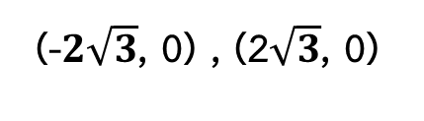
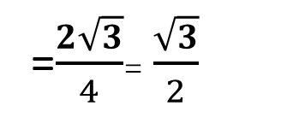
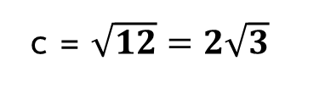
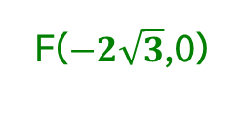

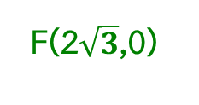
Y
วิธีทำ จัดรูปสมการใหม่เป็น
จากสมการจะได้วงรีแนว
นอน
a² = 16
a = 4
(0, 2)
b² = 4
b = 2
c² = a² - b² = 16-4 = 12
2
c = $\sqrt{12}=2\sqrt{3}$
F($−2\sqrt{3}$,0)
$$2\sqrt{3}$$
F(2$\sqrt{3}$,0)
X
V(-4, 0)
(0, 0)
V(4, 0)
จุดยอด คือ
จุดปลายแกนโท คือ
จุดโฟกัสคือ
ความยาวของแกนเอก =
ความยาวของแกนโท =
ความยาวเลตัสเรกตัม =
ความเยื้องศูนย์กลาง e =
4
(-4, 0) , (4, 0)
(0, -2) , (0, 2)
(-$2\sqrt{3}$, 0) , (2$\sqrt{3}$, 0)
2a = 2(4) = 8 หน่วย
(0, -2)
2b = 2(2) = 4 หน่วย
หน่วย
=$\frac{2\sqrt{3}}{4}$= $\frac{\sqrt{3}}{2}$
Notes:
)

Slide 12
ตัวอย่าง
จงหาสมการของวงรีที่สอดคล้องกับเงื่อนไขที่กำหนดให้

Slide 13
1. โฟกัสอยู่ที่ (-4,0) และ (4,0) จุดยอด (-5,0) และ (5,0)
วิธีทำ
จากโฟกัสอยู่ที่ (-4,0) และ (4,0) ทำให้ได้ว่า
เป็นวงรีแนวนอน
และ c = 4
a = 5
จาก จุดยอด (-5,0) และ (5,0) ทำให้ได้ว่า
ดังนั้น b ² = a² - c²
= 25 – 16
= 9
จากสมการวงรีแนวนอน คือ
จะได้

Slide 14
2. แกนเอกยาว 4 หน่วย แกนโทยาว 2 หน่วย และโฟกัสอยู่บนแกน Y
วิธีทำ
จาก แกนเอกยาว 4 หน่วย จะได้
2a = 4
a = 2
จาก แกนโทยาว 2 หน่วย จะได้
2b = 2
b = 1
จาก โฟกัสอยู่บนแกน Y ทำให้ได้ว่า
เป็นวงรีแนวตั้ง
จากสมการวงรีแนวตั้ง คือ
จะได้
หรือ

Slide 15
3. โฟกัสอยู่ที่ (-5,0) และ (5,0) และแกนเอกยาว 12 หน่วย
วิธีทำ
จากโฟกัสอยู่ที่ (-5,0) และ (5,0) ทำให้ได้ว่า
เป็นวงรีแนวนอน
และ c = 5
จาก แกนเอกยาว 12 หน่วย ทำให้ได้ว่า
2a = 12
a = 6
ดังนั้น b ² = a² - c²
= 36 – 25
= 11
จากสมการวงรีแนวนอน คือ
จะได้

Slide 16
4. จุดปลายแกนโท (-4, 0) และ (4, 0) ระยะห่างระหว่างโฟกัสเท่ากับ 6 หน่วย
วิธีทำ
จาก จุดปลายแกนโท (-4, 0) และ (4, 0) ทำให้ได้ว่า
เป็นวงรีแนวตั้ง
และ b = 4
จาก ระยะห่างระหว่างโฟกัสเท่ากับ 6 หน่วย ทำให้ได้ว่า
2c = 6
c = 3
ดังนั้น a ² = b² + c²
= 16 + 9
= 25
จากสมการวงรีแนวตั้ง คือ
จะได้

Slide 17
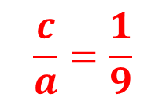
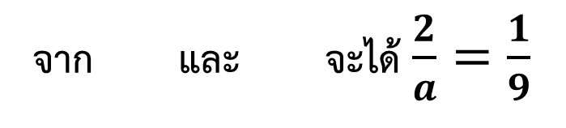

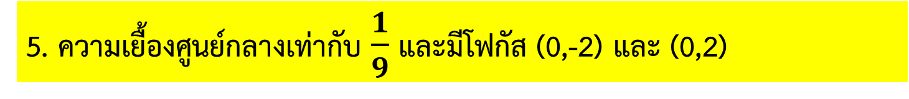
5. ความเยื้องศูนย์กลางเท่ากับ $\frac{1}{9}$ และมีโฟกัส (0,-2) และ (0,2)
จาก ความเยื้องศูนย์กลางเท่ากับ $\frac{1}{9}$ทำให้ได้ว่า
$$\frac{c}{a}=\frac{1}{9}$$
วิธีทำ
1
จาก โฟกัส (0,-2) และ (0,2) ทำให้ได้ว่า
เป็นวงรีแนวตั้ง
และ c = 2
2
จาก และ จะได้ $\frac{2}{a}=\frac{1}{9}$
1
2
a = 18
ดังนั้น b ² = a² - c²
= 324 – 4
= 320
จากสมการวงรีแนวตั้ง คือ
จะได้

